Slide 1
CHAPTER 07. 파운데이션 구성
PART 03. 디자인 시스템 제작

Slide 2
디자인 시스템 구조 설계
개요와 파운데이션 기초
디자인 토큰의 활용
컬러 시스템
타이포그래피
아이콘과 형태

Slide 3
디자인 시스템 구축 실습으로 디자인 시스템의 구조를 이해한다.
디자인 토큰 시스템을 활용하여 디자인 시스템을 구축해 본다.
토큰 기능을 활용해 로컬 스타일을 불러오고 내보낼 수 있다.

Slide 4
Section 01
디자인 시스템 구조 설계
핵심 내용 디자인 시스템 구조의 이해, 디자인 시스템 구축 실습의 이해

Slide 5
디자인 시스템 구조 설계
디자인 시스템 구조의 이해
디자인 시스템의 구조는 각 기업의 제품이나 서비스에 따라 알맞게 구성하면 되므로 별도의 정해진 형식은 없음
다양한 디자인 시스템 구축 사례들을 참고하여 핵심이 되는 요소들을 작성하면 됨
디자인 시스템 구축 실습
다른 기업들의 디자인 시스템 구조를 참고하여 디자인 시스템을 구축
하나의 실습 파일 링크를 사용해 개요와 파운데이션, 컴포넌트 페이지를 제작

Slide 6
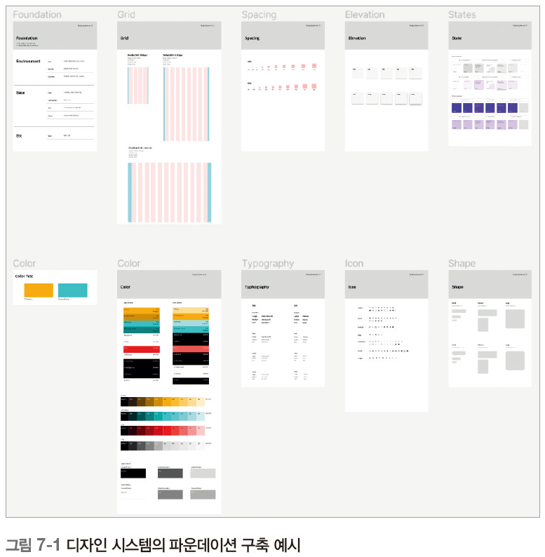
디자인 시스템 구조 설계
디자인 시스템 구축 실습

Slide 7
Section 02
개요와 파운데이션 기초
핵심 내용 개요 페이지와 파운데이션 페이지 구축

Slide 8
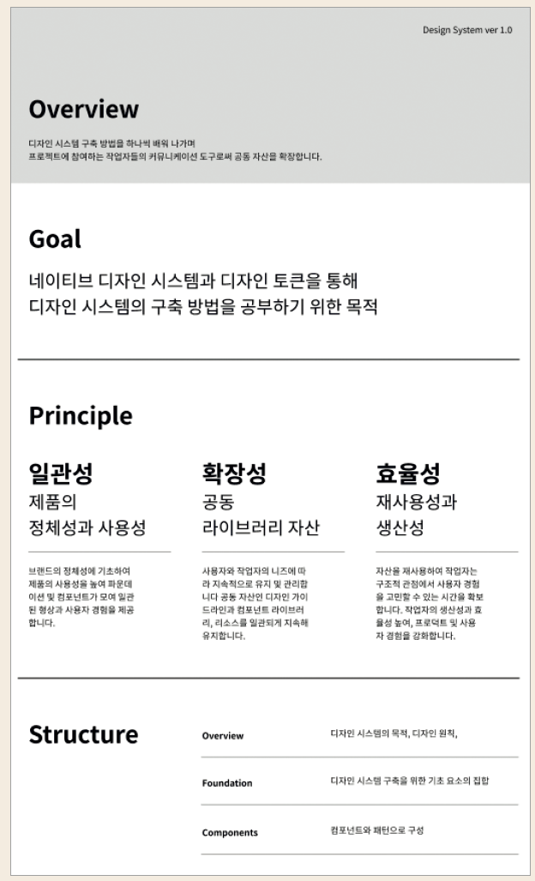
개요와 파운데이션 기초
실습 I 개요 페이지 작성하기
예제 미리보기
실습 파일 링크
https://bit.ly/3HdIJhK
완성 파일 링크
https://bit.ly/3tV3RpY

Slide 9
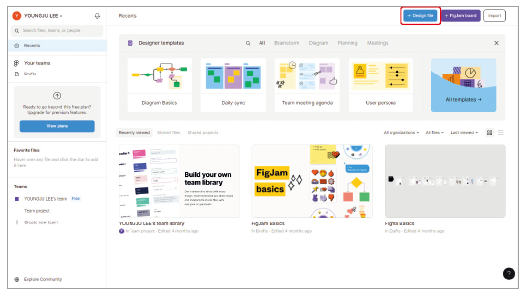
개요와 파운데이션 기초
실습 I 개요 페이지 작성하기
01 에디트 모드로 전환하기
피그마 온라인에 접속 → 우측 상단의 [+ Design file]을 클릭

Slide 10
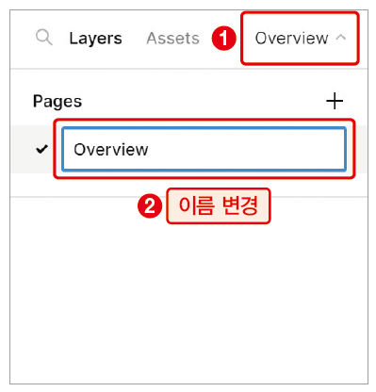
개요와 파운데이션 기초
실습 I 개요 페이지 작성하기
02 개요 페이지 생성하기
[Page 1]을 클릭 → 하위 항목의 이름을 ‘Overview’로 변경

Slide 11
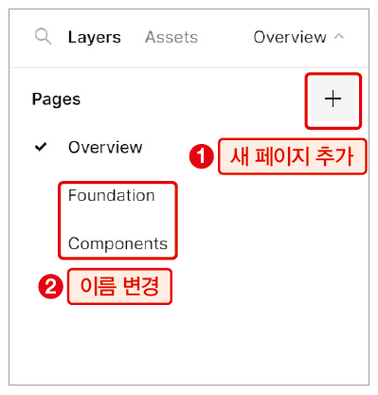
개요와 파운데이션 기초
실습 I 개요 페이지 작성하기
03 페이지 생성하기
[Pages] 옆의 를 클릭 → 각 [Foundation]과 [Components] 페이지로 이름을 변경

Slide 12

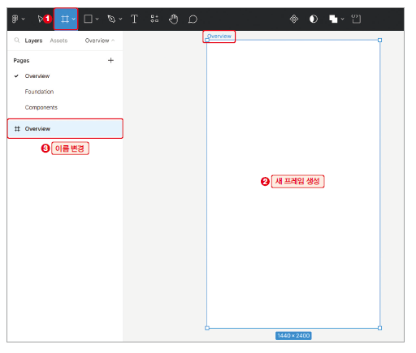
개요와 파운데이션 기초
실습 I 개요 페이지 작성하기
04 개요 작성하기
[Overview] 페이지를 선택 → 프레임 툴( )로 넓이 ‘1440’, 높이 ‘2400’의 새 프레임을 만듦

Slide 13

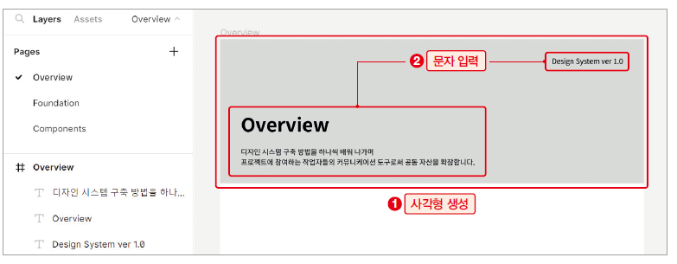
개요와 파운데이션 기초
실습 I 개요 페이지 작성하기
05 개요 작성하기
프레임 상단에 사각형 툴( )로 컨테이너를 만듦 → 제목을 ‘Overview’로 작성

Slide 14
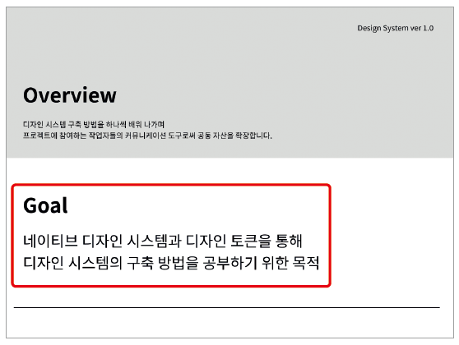
개요와 파운데이션 기초
실습 I 개요 페이지 작성하기
06 목적 작성하기

Slide 15
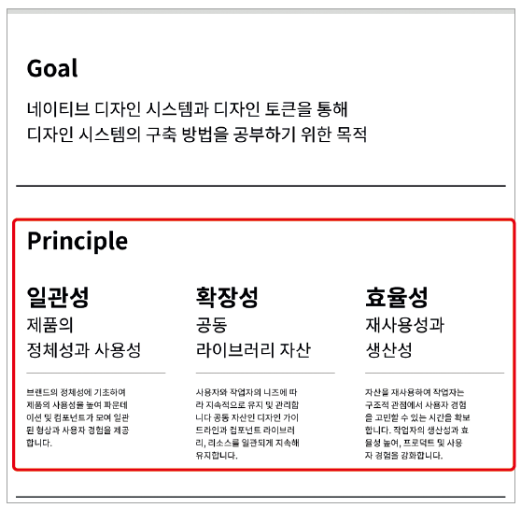
개요와 파운데이션 기초
실습 I 개요 페이지 작성하기
07 원칙 작성하기

Slide 16
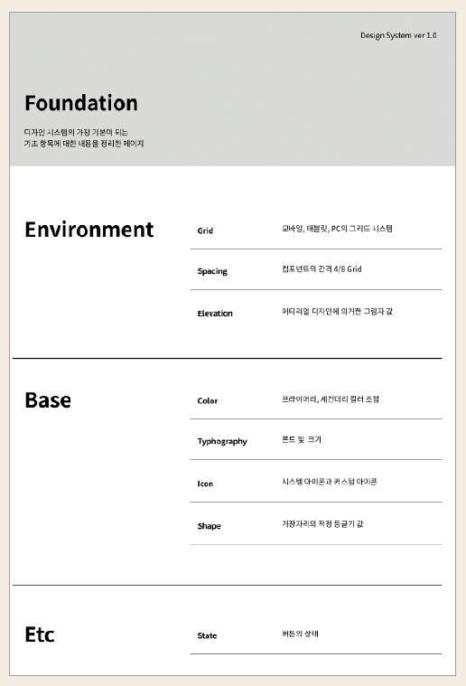
개요와 파운데이션 기초
실습 I 파운데이션 페이지 작성하기
예제 미리보기

Slide 17
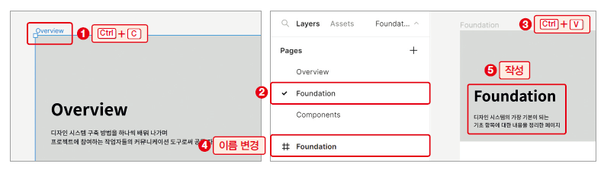
개요와 파운데이션 기초
실습 I 파운데이션 페이지 작성하기
01 파운데이션 페이지 생성하기
‘Overview’ 프레임 이름 부분을 선택 → [Ctrl]+[C]를 눌러 복제
[Foundation] 페이지에 [Ctrl]+[V]를 눌러 붙여넣음
프레임의 넓이는 ‘2245’로 수정 → 개요의 내용을 삭제하고 파운데이션 개요를 작성
TIP 페이지를 새로 그려도 되지만 같은 형식을 유지하기 위해 붙여넣기를 사용하는 것이 편하다.

Slide 18
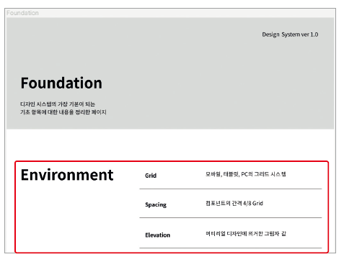
개요와 파운데이션 기초
실습 I 파운데이션 페이지 작성하기
02 파운데이션 항목 구성하기
파운데이션 항목을 환경(Environment)과 기초(Base) 요소로 구분
환경에는 하위 항목인 그리드, 간격, 엘리베이션에 대한 설명을 요약 함

Slide 19
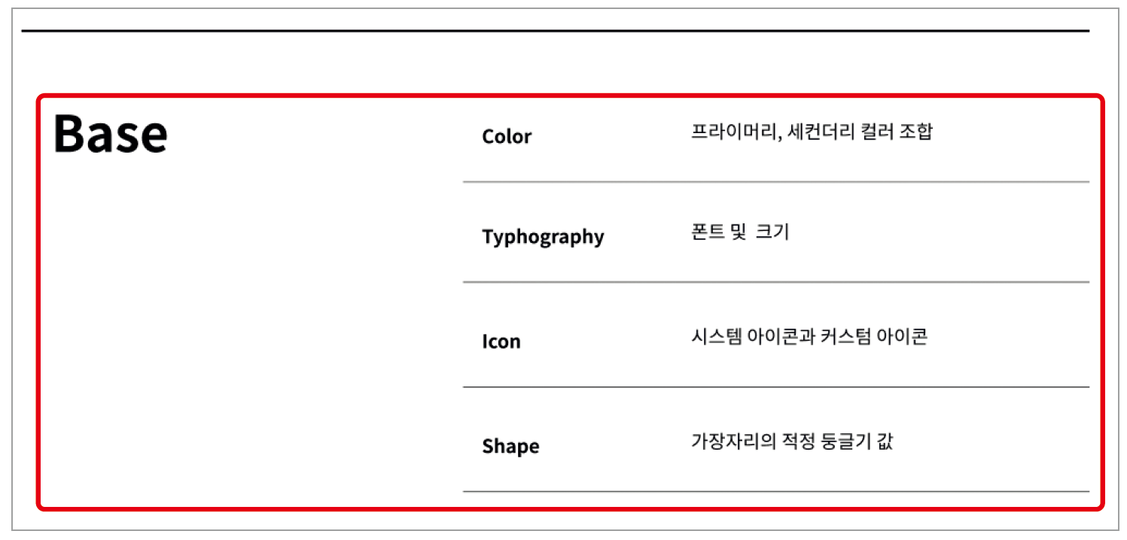
개요와 파운데이션 기초
실습 I 파운데이션 페이지 작성하기
03 기초 요소 작성하기

Slide 20
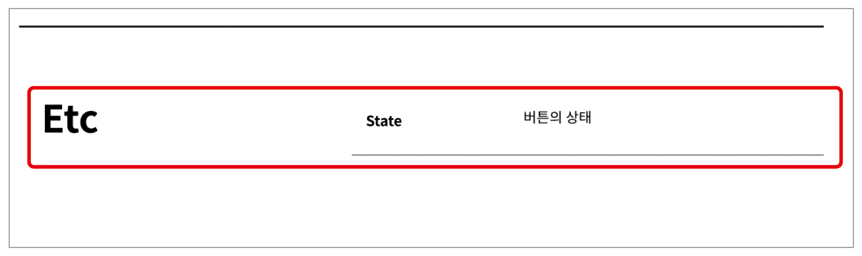
개요와 파운데이션 기초
실습 I 파운데이션 페이지 작성하기
04 파운데이션 페이지 완성하기

Slide 21
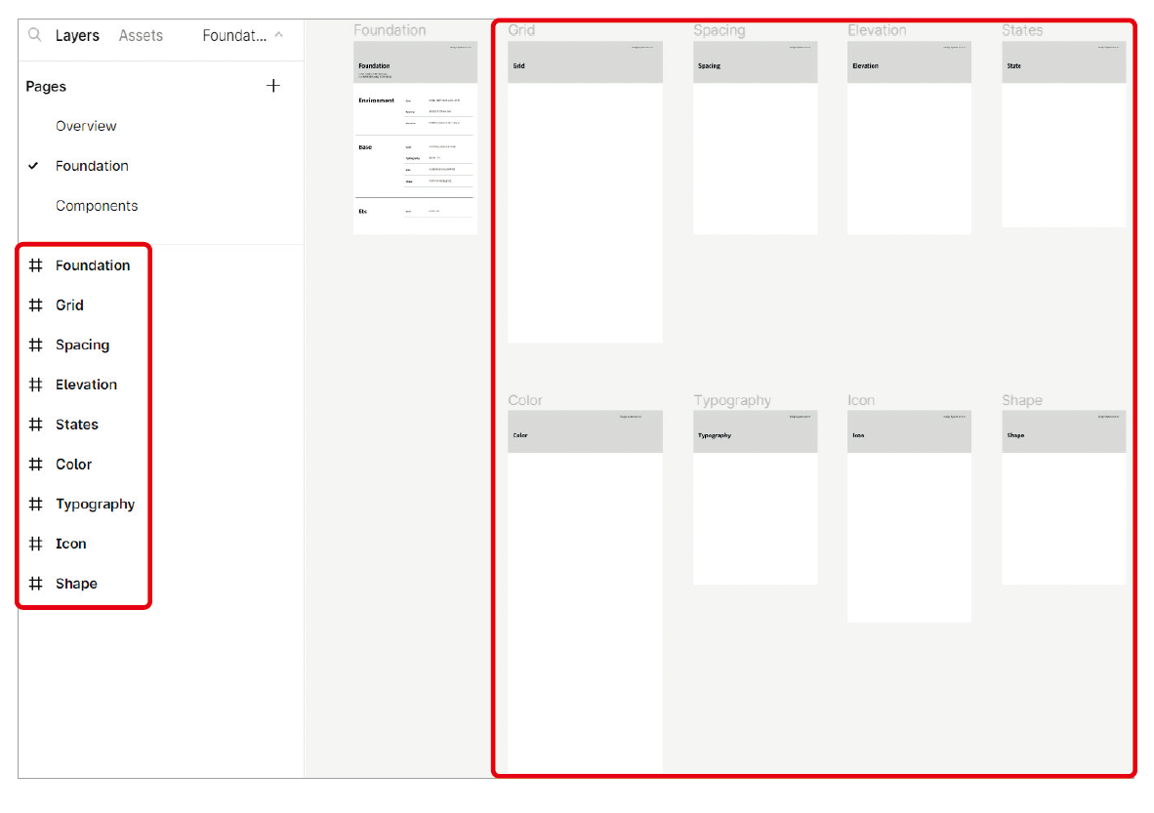
개요와 파운데이션 기초
실습 I 파운데이션 페이지 작성하기
05 파운데이션 항목 프레임 추가하기

Slide 22
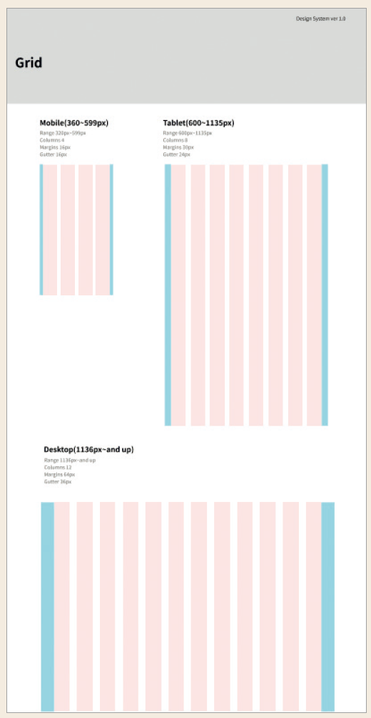
개요와 파운데이션 기초
실습 I 그리드 시스템 페이지 구성하기
예제 미리보기

Slide 23
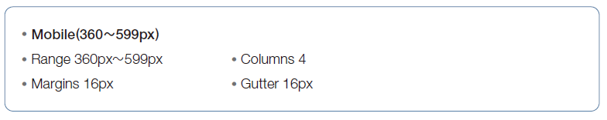
개요와 파운데이션 기초
실습 I 그리드 시스템 페이지 구성하기
01 모바일 그리드 시스템 구성하기
그리드 페이지의 프레임 크기는 넓이 ‘1800’ 높이 ‘3500’으로 설정
프레임 툴( )을 선택 → 우측 옵션에서 ‘Android Small’을 선택
‘Grid’ 프레임 내부에 배치한 뒤 해당 프레임에 대한 속성을 작성

Slide 24
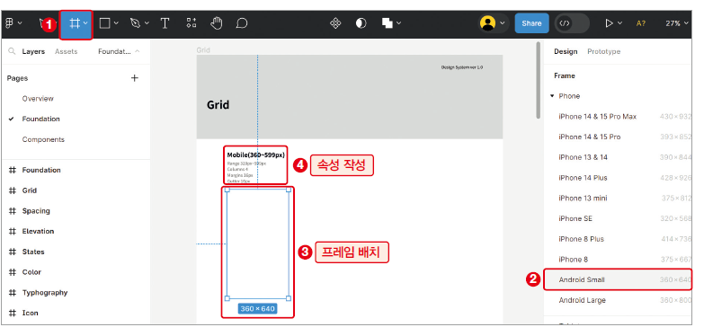
개요와 파운데이션 기초
실습 I 그리드 시스템 페이지 구성하기
01 모바일 그리드 시스템 구성하기

Slide 25

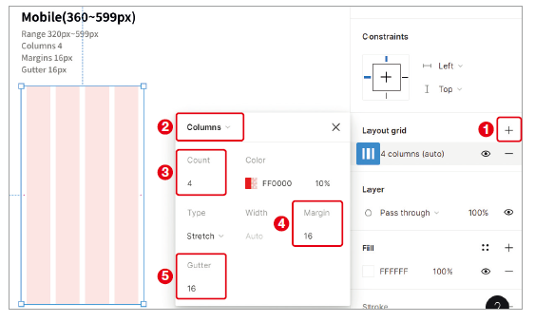
개요와 파운데이션 기초
실습 I 그리드 시스템 페이지 구성하기
02 모바일 그리드 시스템 구성하기
[Layout grid] 메뉴에서 를 클릭 → 그리드의 형태를 ‘Columns’로 변경
옵션에서 컬럼 ‘4’, 마진과 거터 값을 ‘16’으로 지정

Slide 26
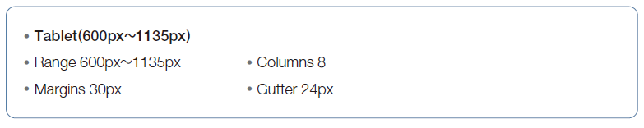
개요와 파운데이션 기초
실습 I 그리드 시스템 페이지 구성하기
03 타블렛 그리드 시스템 구성하기
프레임 툴( )을 선택하고 ‘Grid’ 프레임 내부를 드래그
프레임의 크기를 갤럭시 탭S10 기준 크기인 넓이 ‘800’ 높이 ‘1280’으로 변경

Slide 27
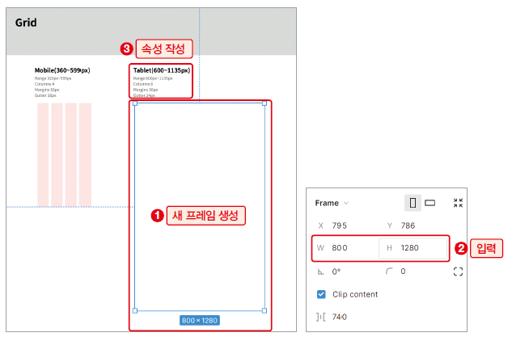
개요와 파운데이션 기초
실습 I 그리드 시스템 페이지 구성하기
03 타블렛 그리드 시스템 구성하기

Slide 28
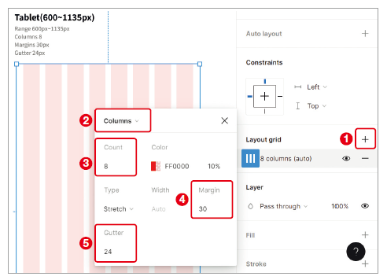
개요와 파운데이션 기초
실습 I 그리드 시스템 페이지 구성하기
04 타블렛 그리드 시스템 구성하기
[Layout grid] 메뉴에서 를 클릭 → 그리드의 형태를 ‘Columns’로 변경
옵션에서 컬럼 ‘8’, 마진 ‘30’, 그리고 거터 값을 ‘24’로 지정

Slide 29
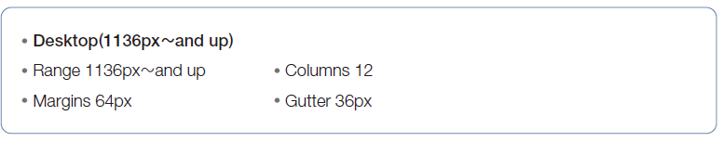
개요와 파운데이션 기초
실습 I 그리드 시스템 페이지 구성하기
05 데스크톱 그리드 시스템 구성하기
데스크톱 그리드 옵션의 속성을 작성 → 프레임 툴( )로 ‘Grid’ 프레임 내부를 드래그
넓이 ‘1440’, 높이 ‘1024’로 지정

Slide 30
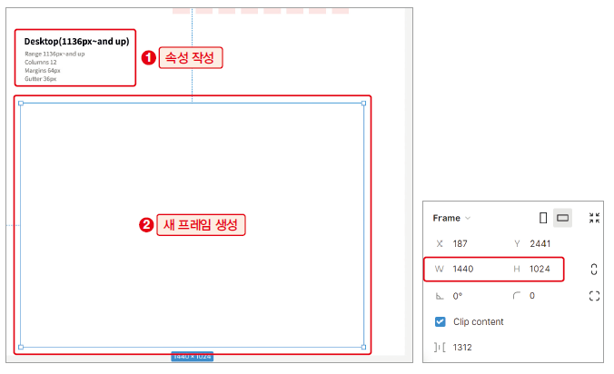
개요와 파운데이션 기초
실습 I 그리드 시스템 페이지 구성하기
05 데스크톱 그리드 시스템 구성하기

Slide 31
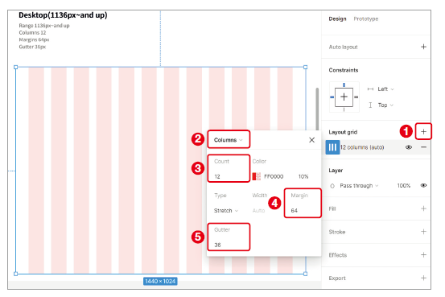
개요와 파운데이션 기초
실습 I 그리드 시스템 페이지 구성하기
06 데스크톱 그리드 시스템 구성하기
[Layout grid] 메뉴에서 를 클릭 → 그리드의 형태를 ‘Columns’로 변경 → 옵션에서 컬럼 ‘12’, 마진 ‘64’, 그리고 거터 값을 ‘36’으로 지정

Slide 32
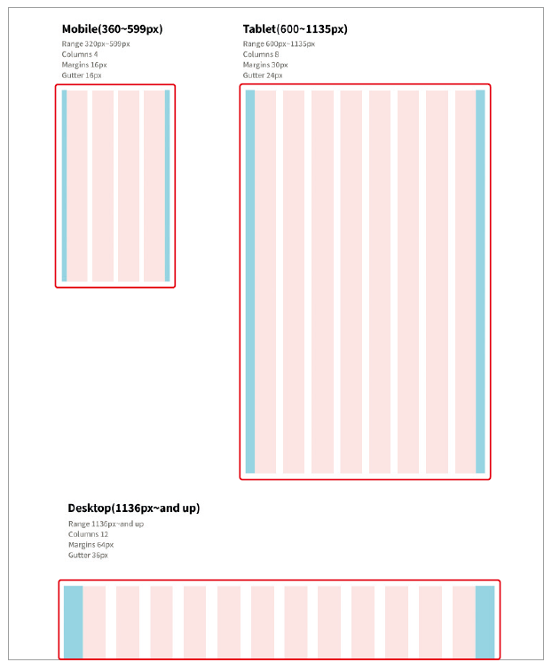
개요와 파운데이션 기초
실습 I 그리드 시스템 페이지 구성하기
07 그리드 시스템 완성하기
TIP 디바이스 크기별 마진 값에 맞는
사각형을 만들고 좌우에 배치한 뒤
색상을 추가하면 된다..

Slide 33
개요와 파운데이션 기초
실습 I 그리드 시스템 페이지 구성하기
하나 더 알기
브레이크 포인트
브레이크 포인트 : 반응형 또는 적응형 디자인에서 브라우저의 크기가 모바일, 타블렛, 데스크톱 등과 같이 특정 넓이가 되었을 때 디자인이 변경되는 지점
모바일, 타블렛, 데스크톱 3개의 브레이크 포인트만 있기도 하고 모바일과 타블렛의 가로세로 간격 등을 모두 고려하여 더 많은 브레이크 포인트를 지정함

Slide 34
Section 03
디자인 토큰의 활용
핵심 내용 디자인 토큰에 간격과 엘리베이션 등록, 커뮤니티의 활용

Slide 35
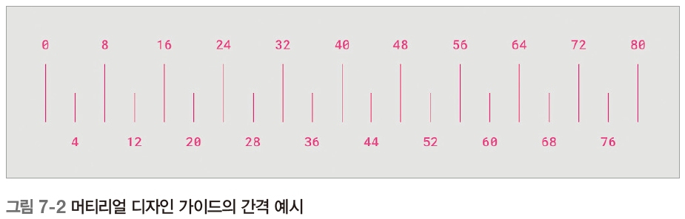
디자인 토큰의 활용
토큰을 활용한 간격과 엘리베이션 구축
디자인 토큰을 활용하여 컴포넌트의 간격(Spacing)과 엘리베이션(Elevation) 값을 설정
간격은 ‘8dp’ 디자인을 고려한 ‘8dp grid’를 기본으로 제작
또한 머티리얼 디자인 가이드의 타이포그래피를 대비하여 ‘4dp grid’ 간격도 함께 설정

Slide 36
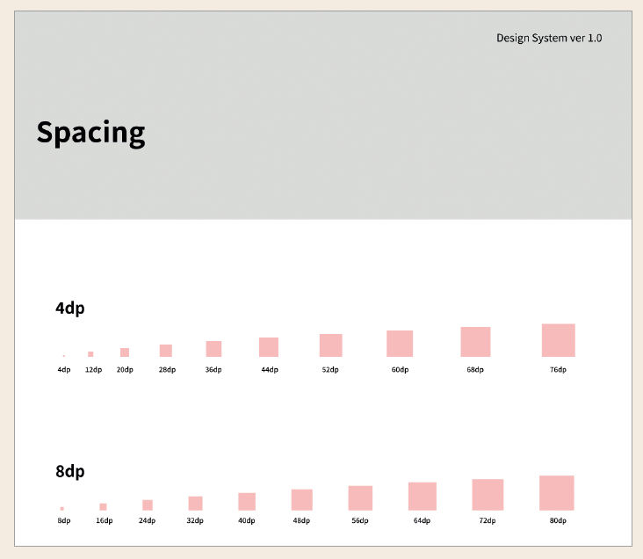
디자인 토큰의 활용
실습 I 토큰으로 간격 설정하기
예제 미리보기

Slide 37
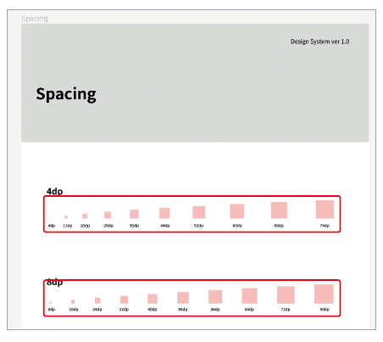
디자인 토큰의 활용
실습 I 토큰으로 간격 설정하기
01 간격 페이지 작성하기
사각형 툴( )로 크기에 맞는 사각형을 그림 → ‘4dp’와 ‘8dp’로 간격을 나누어 작성

Slide 38
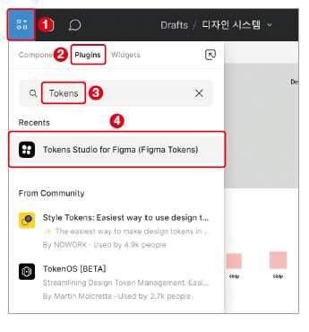
디자인 토큰의 활용
실습 I 토큰으로 간격 설정하기
02 토큰 실행하기

Slide 39
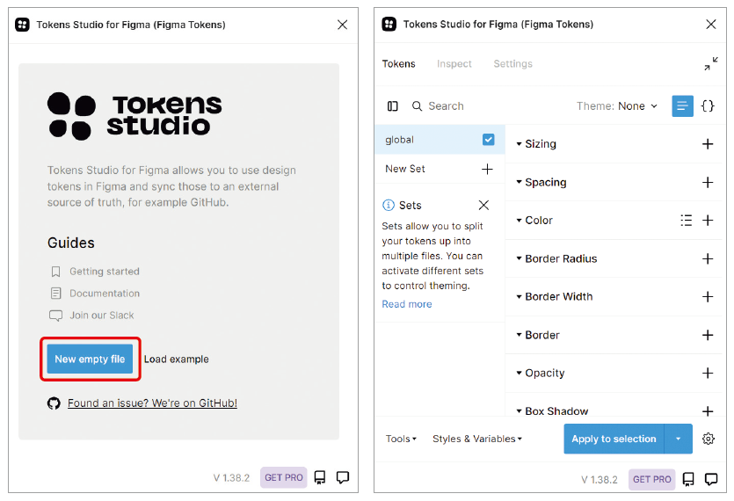
디자인 토큰의 활용
실습 I 토큰으로 간격 설정하기
03 토큰 실행하기
[New empty file] 버튼을 클릭 → 토큰 스튜디오 실행

Slide 40
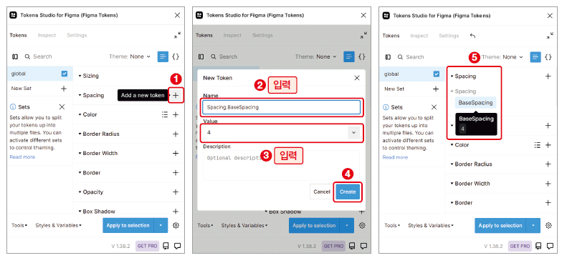
디자인 토큰의 활용
실습 I 토큰으로 간격 설정하기
04 디자인 토큰에 간격 추가하기
[Spacing] 항목 우측의 를 클릭→ ‘Spacing.BaseSpacing’으로 이름을 지정
‘4dp’ 간격을 유지하므로 [Value] 옵션에 ‘4’를 입력한 뒤 [Create]를 클릭

Slide 41
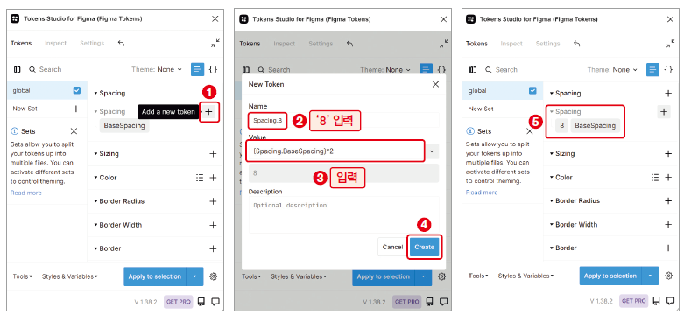
디자인 토큰의 활용
실습 I 토큰으로 간격 설정하기
05 디자인 토큰에 간격 추가하기
‘Spacing’ 그룹 옆의 를 클릭 → ‘Spacing.’이 이미 지정되어 있으므로 ‘8’을 입력
[Value] 값 { }안에 ‘4’의 변수 값을 가진 ‘Spacing.BaseSpacing’과 ‘*2’를 입력

Slide 42
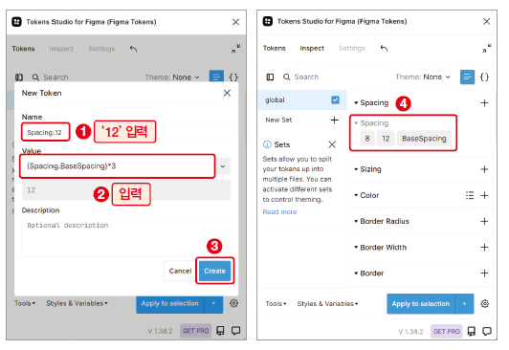
디자인 토큰의 활용
실습 I 토큰으로 간격 설정하기
06 디자인 토큰에 간격 추가하기
‘Spacing’ 그룹 옆의 를 클릭 → [Name]에 ‘4’가 추가된 ‘12’를 입력
[Value]에 ‘{Spacing.BaseSpacing}*3’를 입력 → [Create] 버튼 클릭

Slide 43
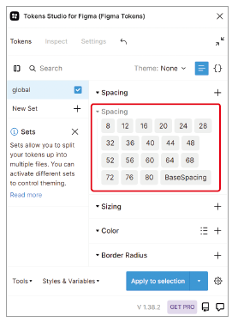
디자인 토큰의 활용
실습 I 토큰으로 간격 설정하기
07 디자인 토큰에 간격 추가하기
같은 방법으로 ‘4’의 배수로 간격을 추가하여 하위 요소를 ‘80’까지 만듦

Slide 44
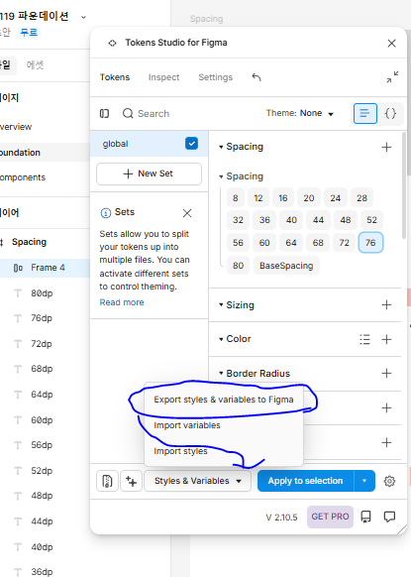

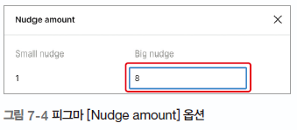
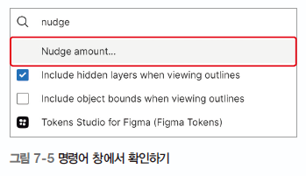
디자인 토큰의 활용
실습 I 토큰으로 간격 설정하기
하나 더 알기
피그마 [Nudge amount] 옵션
피그마 메뉴( )를 클릭 → [Preference] ▶ [Nudge amount]를 선택
‘8px’씩 움직일 수 있도록 ‘Big nudge’ 수치를 ‘8’로 변경
[Ctrl]+[P]를 누르고 ‘Nudge amount’를 입력
[Nudge amount] 옵션 창을 열어 ‘Big nudge’
수치를 변경할 수 있음

Slide 45
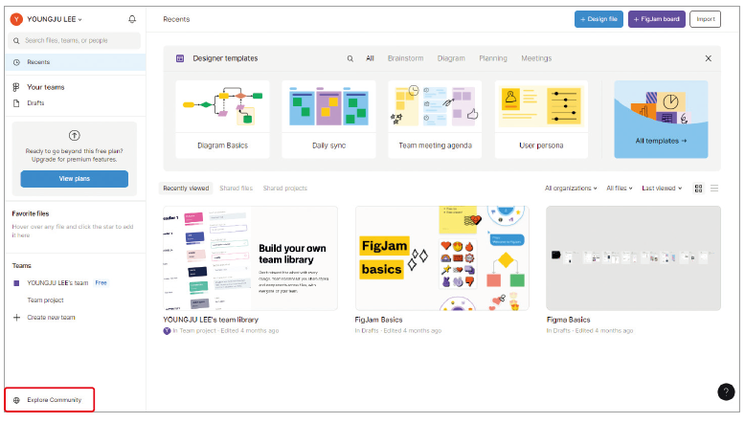
디자인 토큰의 활용
커뮤니티의 활용
01 커뮤니티 접속하기
피그마 메뉴( ) 클릭 → [Back to files] 선택
홈 화면 좌측 하단의 [Explore Community]를 클릭

Slide 46
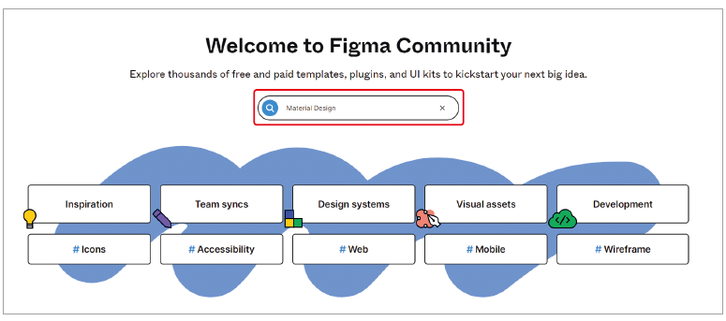
디자인 토큰의 활용
커뮤니티의 활용
02 커뮤니티 사용하기
검색 창에 ‘Material Design’을 입력

Slide 47
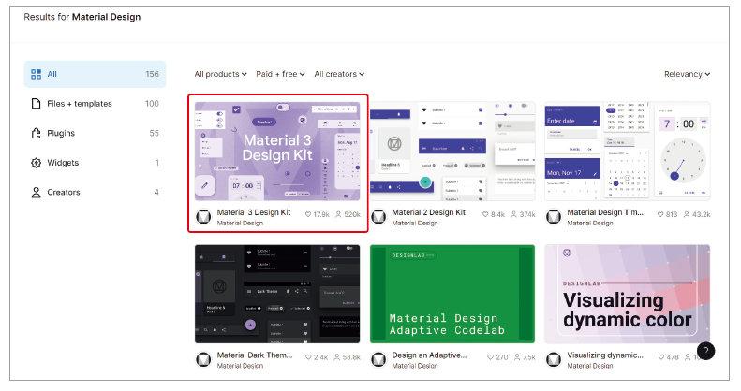
디자인 토큰의 활용
커뮤니티의 활용
03 커뮤니티 사용하기
‘Material Design’이 키워드로 등록된 파일이나 템플릿 결과가 나타남

Slide 48
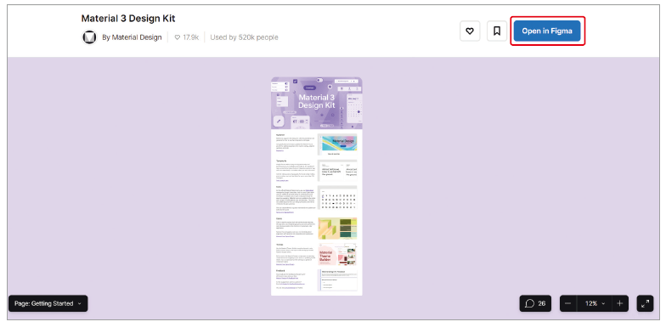
디자인 토큰의 활용
커뮤니티의 활용
04 커뮤니티 사용하기
[Open in Figma]를 선택

Slide 49
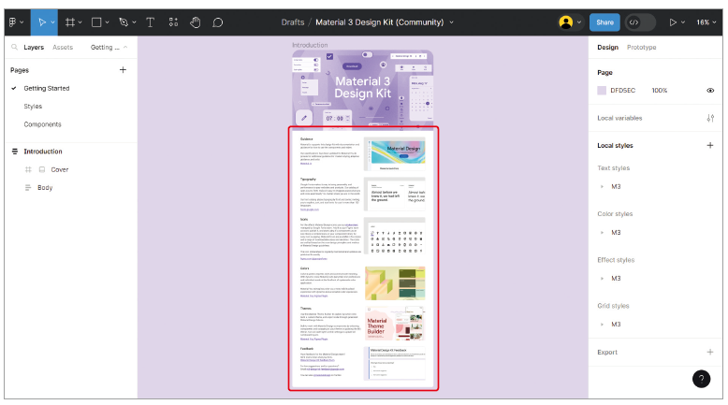
디자인 토큰의 활용
커뮤니티의 활용
05 커뮤니티 사용하기
피그마 작업 창으로 불러온 파일은 각 페이지를 편집하거나 복사하면서 사용 가능

Slide 50
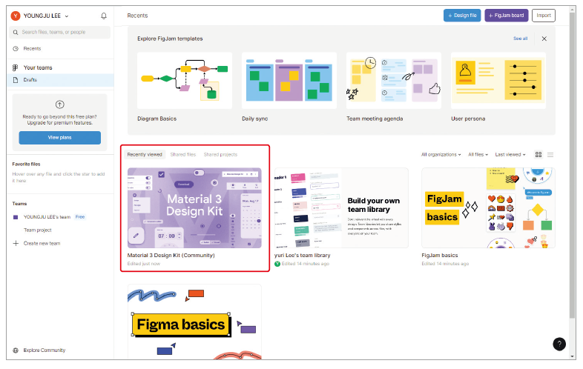
디자인 토큰의 활용
커뮤니티의 활용
06 커뮤니티 사용하기
‘최근에 사용한 파일 항목’에 위치

Slide 51
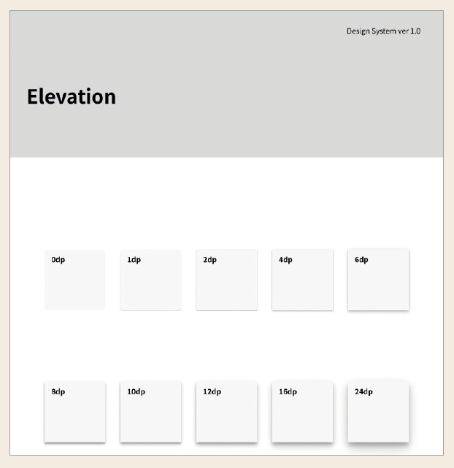
디자인 토큰의 활용
실습 I 엘리베이션 만들고 스타일 등록하기
예제 미리보기

Slide 52

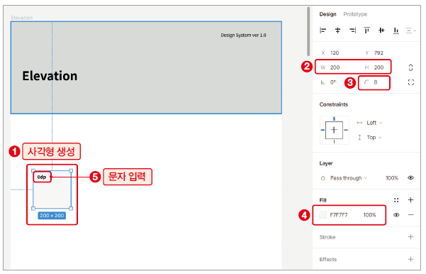
디자인 토큰의 활용
실습 I 엘리베이션 만들고 스타일 등록하기
01 엘리베이션 페이지 구성하기
사각형 툴( )로 넓이와 높이가 ‘200’, 가장자리 둥글기 값이 ‘8’인 정사각형을 만듦
면의 색상을 ‘#F7F7F7’로 지정 → 텍스트 툴( )로 옵션 값 ‘0dp’를 입력

Slide 53
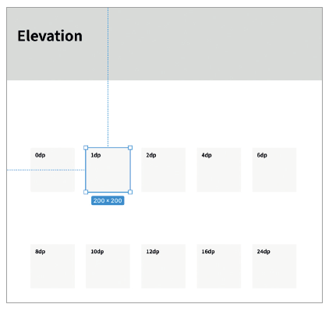
디자인 토큰의 활용
실습 I 엘리베이션 만들고 스타일 등록하기
02 엘리베이션 페이지 구성하기

Slide 54
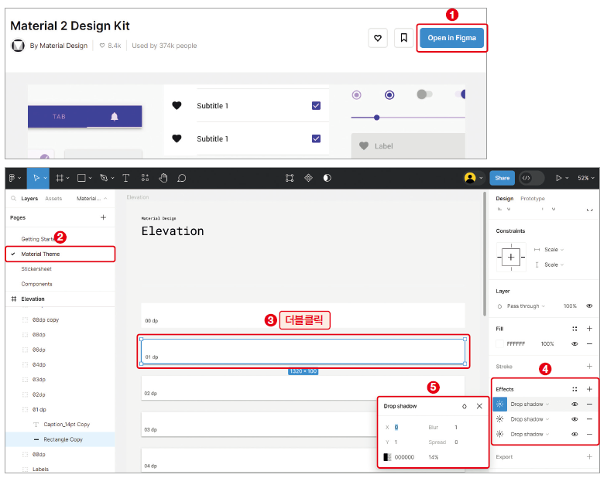
디자인 토큰의 활용
실습 I 엘리베이션 만들고 스타일 등록하기
03 템플릿 사용하기
커뮤니티에서 ‘Material 2 Design Kit’를 선택 → [Material Theme]의 ‘Elevation’을 선택
’01dp’ 사각형을 더블클릭
[Effects] 메뉴
[Drop shadow]를 확인

Slide 55
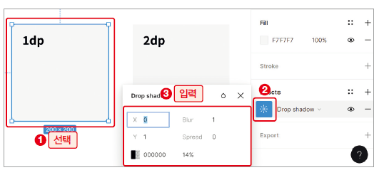
디자인 토큰의 활용
실습 I 엘리베이션 만들고 스타일 등록하기
04 이펙트 속성 설정하기
‘1dp’ 사각형을 선택 → [Effects] 메뉴의 를 클릭
[Drop shadow] 옵션 창에 X ‘0’, Y ‘1’, Blur ‘1’, Spread ‘0’, 불투명도 값 ‘14%’를 입력

Slide 56
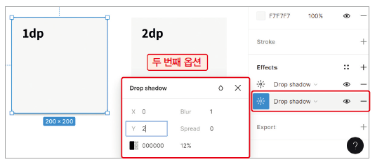

디자인 토큰의 활용
실습 I 엘리베이션 만들고 스타일 등록하기
05 이펙트 속성 설정하기
[Effects] 메뉴의 를 클릭 → [Drop shadow]를 추가
‘Material 2 Design’의 ‘01dp’ 엘리베이션의 두 번째, 세 번째 옵션 값을 입력

Slide 57

디자인 토큰의 활용
실습 I 엘리베이션 만들고 스타일 등록하기
06 속성 붙여넣기
‘Material 2 Design’의 사각형을 더블클릭 → 옵션이 나타나면 [Ctrl]+[Alt]+[C]를 눌러 속성을 복제 → 작업 중인 화면으로 돌아와 [Ctrl]+[Alt]+[V]를 누름
‘Material 2 Design’의 엘리베이션 값을 작업 중인 모든 사각형에 복제

Slide 58

디자인 토큰의 활용
실습 I 엘리베이션 만들고 스타일 등록하기
07 디자인 토큰에 엘리베이션 값 추가하기
피그마 메뉴( )를 클릭 → [Plugins] ▶ [Tokens Studio for Figma]를 선택
[Box Shadow] 항목의 를 클릭 → [Name]은 ‘Shadow.1’, [Shadow] 옵션을 ‘Drop Shadow’로 변경 → ‘1dp’ [Drop shadow]의 첫 번째 이펙트 옵션 값을 입력

Slide 59

디자인 토큰의 활용
실습 I 엘리베이션 만들고 스타일 등록하기
08 디자인 토큰에 엘리베이션 값 추가하기

Slide 60

디자인 토큰의 활용
실습 I 엘리베이션 만들고 스타일 등록하기
09 디자인 토큰에 엘리베이션 값 추가하기
[Create] 버튼을 클릭 → 토큰 메인 화면 ‘Shadow’ 그룹에 ‘1’이라는 하위 요소 생성
피그마에서 만든 엘리베이션 값을 스타일로 저장한 후 토큰으로 불러오는 것이 좋음
화면의 ‘Shadow’ 그룹 삭제

Slide 61

디자인 토큰의 활용
실습 I 엘리베이션 만들고 스타일 등록하기
10 엘리베이션 스타일 추가하기
‘1dp’ 사각형을 선택 → 우측 [Effects] 메뉴의 스타일 버튼( )을 클릭
[Effect styles] 옵션 창의 를 클릭 → [Create new effect style] 옵션에서 [Name]에 ‘Shadow/1’을 입력 → [Create style] 버튼을 클릭

Slide 62

디자인 토큰의 활용
실습 I 엘리베이션 만들고 스타일 등록하기
11 엘리베이션 스타일 추가하기

Slide 63

디자인 토큰의 활용
실습 I 엘리베이션 만들고 스타일 등록하기
12 디자인 토큰에 로컬 스타일 불러오기
[Styles & Variables]의 [Import Styles]를 선택
옵션 창 → ‘Shadows’만 체크하고 [Import] 버튼을 클릭

Slide 64

디자인 토큰의 활용
실습 I 엘리베이션 만들고 스타일 등록하기
13 디자인 토큰에 로컬 스타일 불러오기

Slide 65
Section 04
컬러 시스템
핵심 내용 컬러 시스템 제작, 토큰으로 모드 전환

Slide 66

컬러 시스템
컬러 시스템의 이해
컬러 시스템을 제작하는 방법은 다양한데, 대표적으로 ‘Material 2 Design Kit’ 또는 ‘Material 3 Design Kit’을 참고하여 컬러 시스템을 구축할 수 있음

Slide 67

컬러 시스템
컬러 시스템의 이해
빌더를 사용하여 구현 가능
피그마 커뮤니티에서 ‘Material Theme Builder’를 검색하여 실행하면, 빌더를 통해 [Custom] 옵션으로 컬러 시스템의 색상을 손쉽게 제작하고 변경할 수 있음

Slide 68

컬러 시스템
실습 I 엘리베이션 만들고 스타일 등록하기
예제 미리보기

Slide 69

컬러 시스템
실습 I 컬러 시스템 제작하고 토큰 내보내기
컬러 시스템과 컬러 베리에이션
01 라이트 모드 색상 지정하기
‘Color’ 프레임에 그림과 같이 [Light Scheme]를 ‘Primary’, ‘Primary Variant’, ‘Secondary’, ‘Secondary Variant’, ‘Background’, ‘Surface’, ‘Error’로 색상을 지정

Slide 70

컬러 시스템
실습 I 컬러 시스템 제작하고 토큰 내보내기
컬러 시스템과 컬러 베리에이션
02 색상 지정하기
색상 항목에 올라가는 색상을 지정하기 위해 이름 앞에 ‘On’을 붙임
‘On Primary’, ‘On Secondary’, ‘On Background’, ‘On Surface’, ‘On Error’의 색상을 그림과 같이 지정

Slide 71

컬러 시스템
실습 I 컬러 시스템 제작하고 토큰 내보내기
컬러 시스템과 컬러 베리에이션
03 색상 지정하기
[Light Scheme]을 바탕으로 [Dark Scheme]을 구성

Slide 72

컬러 시스템
실습 I 컬러 시스템 제작하고 토큰 내보내기
컬러 시스템과 컬러 베리에이션
04 베리에이션 색상 만들기
리소스 툴( )을 클릭 → [Plugins]를 선택 → Tail’을 검색 → [Tailwind Color Generator] 찾아 선택해 [Run] 버튼을 클릭

Slide 73

컬러 시스템
실습 I 컬러 시스템 제작하고 토큰 내보내기
컬러 시스템과 컬러 베리에이션
05 베리에이션 색상 만들기
‘Primary’ 색상을 선택 → [Tailwind Color Generator] 실행 → [Check]를 클릭
‘Pri’로 이름을 지정 → [Check]를 클릭

Slide 74

컬러 시스템
실습 I 컬러 시스템 제작하고 토큰 내보내기
컬러 시스템과 컬러 베리에이션
06 베리에이션 색상 만들기
같은 이름이 없는 것을 확인하면 [Create]를 클릭

Slide 75

컬러 시스템
실습 I 컬러 시스템 제작하고 토큰 내보내기
컬러 시스템과 컬러 베리에이션
07 베리에이션 색상 만들기
‘Primary’, ‘Secondary’, ‘Error’, ‘Gray’의 단계를 만듦 → 각 사각형을 선택 → 우측 [Fill] 메뉴의 [Style] 버튼( )을 클릭 → [All libraries]에서 각각의 단계를 선택

Slide 76

컬러 시스템
실습 I 컬러 시스템 제작하고 토큰 내보내기
컬러 시스템과 컬러 베리에이션
08 베리에이션 색상 만들기

Slide 77

컬러 시스템
실습 I 컬러 시스템 제작하고 토큰 내보내기
컬러 시스템과 컬러 베리에이션
09 문자 색상 구분하기

Slide 78

컬러 시스템
실습 I 컬러 시스템 제작하고 토큰 내보내기
컬러 시스템을 토큰으로 설정하기
01 색상 이름 설정하기
‘Primary’ 색상을 선택 → [Fill] 메뉴의 [Style] 버튼( )을 클릭 → [Libraries] 옆의 를 클릭 → [Style] 옵션 창에 이름을 ‘Pri_500’으로 지정 → [Create style]을 클릭

Slide 79

컬러 시스템
실습 I 컬러 시스템 제작하고 토큰 내보내기
컬러 시스템을 토큰으로 설정하기
02 색상 이름 설정하기
같은 방법으로 [Dark Scheme]의 ‘Primary’ 색상을 ‘Pri_200’으로 등록

Slide 80

컬러 시스템
실습 I 컬러 시스템 제작하고 토큰 내보내기
컬러 시스템을 토큰으로 설정하기
03 색상 이름 설정하기
같은 방법으로 [Light Scheme]과 [Dark Scheme]의 ‘Secondary’ 색상을 각각 ‘Sec_500’과 ‘Sec_200’ 등록
검정과 흰색 그리고 ‘Error’ 색상을 등록
각각의 이름은 ‘Pri_500’, ‘Pri_200’, ‘Sec_500’, ‘Sec_200’, ‘White’, ‘Black’, ‘Err_light’, ‘Err_dark’로 지정

Slide 81

컬러 시스템
실습 I 컬러 시스템 제작하고 토큰 내보내기
컬러 시스템을 토큰으로 설정하기
04 모드 설정하기
피그마 메뉴( )을 클릭 → [Plugins] ▶ [Tokens Studio for Figma]를 실행
[New Set] 옆의 를 클릭 → 이름을 ‘Light’로 지정 → [Create]를 클릭

Slide 82

컬러 시스템
실습 I 컬러 시스템 제작하고 토큰 내보내기
컬러 시스템을 토큰으로 설정하기
05 모드 설정하기
앞과 같은 방법으로 [Dark] 모드를 생성한 후 [global]과 [Light] 모드에만 체크
TIP [global]과 [Light] 모드를 체크하면 피그마에서 작업하는 동안
두 모드의 설정 상태가 기본 환경으로 늘 보여진다.

Slide 83

컬러 시스템
실습 I 컬러 시스템 제작하고 토큰 내보내기
컬러 시스템을 토큰으로 설정하기
06 로컬 스타일 색상을 토큰으로 불러오기
[global] 모드를 선택 → [Styles & Variables]를 선택 → [Import Styles]를 실행

Slide 84

컬러 시스템
실습 I 컬러 시스템 제작하고 토큰 내보내기
컬러 시스템을 토큰으로 설정하기
07 로컬 스타일 색상을 토큰으로 불러오기
피그마에서 스타일로 등록한 색상이 나타나면 [Import all]을 클릭

Slide 85

컬러 시스템
실습 I 컬러 시스템 제작하고 토큰 내보내기
컬러 시스템을 토큰으로 설정하기
08 라이트 모드 색상 등록하기
[Light] 모드를 선택 → [Color] 항목 우측의 를 클릭 → [Name]을 ‘Primary’로 지정→ 속성에서 ‘Pri_500’을 선택 or {Pri_500}을 입력
[Create]를 클릭하면 [Light] 모드 [Color] 항목에 ‘Primary’ 색상이 등록됨

Slide 86

컬러 시스템
실습 I 컬러 시스템 제작하고 토큰 내보내기
컬러 시스템을 토큰으로 설정하기
09 라이트 모드 색상 등록하기
같은 방법으로 ‘Secondary’ 색상을 등록
[Create]를 클릭하면 [Light] 모드 [Color] 항목에 ‘Primary’ 색상이 등록됨

Slide 87

컬러 시스템
실습 I 컬러 시스템 제작하고 토큰 내보내기
컬러 시스템을 토큰으로 설정하기
10 라이트 모드 색상 등록하기
‘Content’ 그룹의 색상을 지정
‘Content.Primary’, ‘Content.Secondary’, ‘Content.Tertiary’로 이름을 지정
피그마에서 지정한 [Light] 모드의 ‘Gray’ 값을 입력

Slide 88

컬러 시스템
실습 I 컬러 시스템 제작하고 토큰 내보내기
컬러 시스템을 토큰으로 설정하기
11 라이트 모드 색상 등록하기

Slide 89

컬러 시스템
실습 I 컬러 시스템 제작하고 토큰 내보내기
컬러 시스템을 토큰으로 설정하기
12 다크 모드 색상 등록하기
[Dark] 모드를 선택하고 [Color] 항목 우측의 를 클릭
[Dark] 모드의 ‘Primary’와 ‘Secondary’ 색상을 지정

Slide 90

컬러 시스템
실습 I 컬러 시스템 제작하고 토큰 내보내기
컬러 시스템을 토큰으로 설정하기
13 다크 모드 색상 등록하기
‘Content’ 그룹의 색상을 지정
‘Content.Primary’, ‘Content.Secondary’, ‘Content.Tertiary’로 이름을 작성
피그마에서 지정한 [Dark] 모드의 ‘Gray’ 값을 입력

Slide 91

컬러 시스템
실습 I 컬러 시스템 제작하고 토큰 내보내기
컬러 시스템을 토큰으로 설정하기
14 다크 모드 색상 등록하기

Slide 92

컬러 시스템
실습 I 컬러 시스템 제작하고 토큰 내보내기
컬러 시스템을 토큰으로 설정하기
15 토큰 색상을 로컬 스타일로 내보내기
[Light] 모드의 [Styles & Variables]를 선택 → [Create styles]를 클릭
옵션 창에서 ‘Color’를 선택 → [Create]를 클릭

Slide 93

컬러 시스템
실습 I 컬러 시스템 제작하고 토큰 내보내기
컬러 시스템을 토큰으로 설정하기
16 토큰 색상을 로컬 스타일로 내보내기

Slide 94

컬러 시스템
실습 I 컬러 시스템 제작하고 토큰 내보내기
컬러 시스템을 토큰으로 설정하기
17 기존 스타일 해제하기
컬러 시스템에서 ‘Primary’ 색상을 선택 → 색상 옵션 우측의 [Detach style] 버튼( )을 클릭 → ‘#FFA800’ 값이 나타나도록 함

Slide 95

컬러 시스템
실습 I 컬러 시스템 제작하고 토큰 내보내기
컬러 시스템을 토큰으로 설정하기
18 ‘Primary’ 색상 등록하기
[Fill] 메뉴의 [Style] 버튼( )을 클릭 → [Libraries] 옆의 를 클릭
[Style] 옵션 창에 이름을 ‘Primary’로 지정 → [Create style]을 클릭

Slide 96

컬러 시스템
실습 I 컬러 시스템 제작하고 토큰 내보내기
컬러 시스템을 토큰으로 설정하기
19 ‘Secondary’ 색상 등록하기

Slide 97

컬러 시스템
실습 I 컬러 시스템 제작하고 토큰 내보내기
컬러 시스템을 토큰으로 설정하기
20 ‘Background’ 색상 등록하기
‘#FFFFFF’ 색상을 선택하고 [Name]을 ‘Background’로 설정

Slide 98

컬러 시스템
실습 I 컬러 시스템 제작하고 토큰 내보내기
컬러 시스템을 토큰으로 설정하기
21 토큰 설정하기
다시 토큰으로 돌아가 [Light] 모드에서 ‘Background’를 {White}로 만듦

Slide 99

컬러 시스템
실습 I 컬러 시스템 제작하고 토큰 내보내기
컬러 시스템을 토큰으로 설정하기
22 토큰 설정하기
[Dark] 모드의 ‘Background’는 반대로 {Black}으로 만듦

Slide 100

컬러 시스템
실습 I 컬러 시스템 제작하고 토큰 내보내기
색상 토큰의 활용
01 프레임 생성하기
프레임 툴( )로 넓이 ‘1440’ 높이 ‘560’의 새 ‘Color’ 프레임 만듦
사각형 두 개를 생성하여 문자를 그림과 같이 입력

Slide 101

컬러 시스템
실습 I 컬러 시스템 제작하고 토큰 내보내기
색상 토큰의 활용
02 색상 적용하기
왼쪽 사각형을 선택 → 토큰의 [Light] 모드에서 ‘Primary’ 색상을 클릭

Slide 102

컬러 시스템
실습 I 컬러 시스템 제작하고 토큰 내보내기
색상 토큰의 활용
03 색상 적용하기
우측의 사각형을 선택 → 토큰의 [Light] 모드에서 ‘Secondary’ 색상을

Slide 103

컬러 시스템
실습 I 컬러 시스템 제작하고 토큰 내보내기
색상 토큰의 활용
04 색상 적용하기
제목 문자를 선택 → [Fill] 메뉴의 [Style] 버튼( )을 클릭
‘Content’ 그룹의 ‘Primary’를 선택

Slide 104

컬러 시스템
실습 I 컬러 시스템 제작하고 토큰 내보내기
색상 토큰의 활용
05 색상 적용하기
박스 하단의 문자를 선택 → [Fill] 메뉴의 [Style] 버튼( )을 클릭
‘Content’ 그룹의 ‘Secondary’를 적용

Slide 105

컬러 시스템
실습 I 컬러 시스템 제작하고 토큰 내보내기
색상 토큰의 활용
06 색상 적용하기
‘Color’ 프레임을 선택 → [Fill] 메뉴의 [Style] 버튼( ) 클릭
‘Background’ 색상을 적용

Slide 106

컬러 시스템
실습 I 컬러 시스템 제작하고 토큰 내보내기
색상 토큰의 활용
07 토큰으로 모드 전환하기
토큰에서 [Dark] 모드를 체크

Slide 107
Section 05
타이포그래피
핵심 내용 토큰과 로컬 스타일에서 타이포그래피 설정

Slide 108

타이포그래피
타이포그래피 시스템
제품이나 서비스의 성격에 맞는 폰트 패밀리를 구성하고 각 단계를 만들어 사용함
TIP 폰트별 크기 및 간격은 ‘https://typescale.com’에서 미리 테스트할 수 있다.

Slide 109

타이포그래피
실습 I 타이포그래피 설정하고 토큰 내보내기
예제 미리보기

Slide 110

타이포그래피
실습 I 타이포그래피 설정하고 토큰 내보내기
타이포그래피 설정하기
01 한글 폰트 설정하기
한글 폰트는 ‘Noto Sans KR’를 사용
그룹 : ‘Headline’, ‘Title’, ‘Label’, ‘Body’
항목별 크기 : ‘Large’, ‘Medium’, ‘Small’
크기 : ‘16’을 기본으로 1.25배 간격

Slide 111

타이포그래피
실습 I 타이포그래피 설정하고 토큰 내보내기
타이포그래피 설정하기
02 영문 폰트 설정하기
한글 폰트의 크기를 그대로 사용하여 영문 폰트를 구성
영문 폰트는 ‘Roboto’로 설정
‘Noto Sans KR’에서 영문도 지원하기 때문에 한글과 영문 모두 같은 ‘Noto Sans’를 사용해도 무방함

Slide 112

타이포그래피
실습 I 타이포그래피 설정하고 토큰 내보내기
타이포그래피 설정하기
03 토큰으로 설정하기
토큰 실행 후 [global] 모드를 선택 → [Font Family] 항목 우측의 를 클릭
옵션 창 [Name]에 ‘Kor’, [Font Family]에 ‘Noto Sans KR’을 입력 → [Create]를 클릭

Slide 113

타이포그래피
실습 I 타이포그래피 설정하고 토큰 내보내기
타이포그래피 설정하기
04 토큰으로 설정하기
[Font Family] 항목 우측의 를 클릭 → [Name]에 ‘Eng’, [Font Family]에 ‘Roboto’ 입력
[Create]를 클릭 → [Font Family] 항목에 ‘Kor’과 ‘Eng’가 생성됨

Slide 114

타이포그래피
실습 I 타이포그래피 설정하고 토큰 내보내기
타이포그래피 설정하기
05 토큰으로 사이즈 설정하기
[Sizing] 항목 우측의 를 클릭 → [Name]에 ‘Scale’, [Size]에 ‘1.25’를 입력

Slide 115

타이포그래피
실습 I 타이포그래피 설정하고 토큰 내보내기
타이포그래피 설정하기
06 토큰으로 사이즈 설정하기
[global] 모드에서 [Font Size] 항목 우측의 를 클릭 → [Name]에 ‘Default’, [Font Size]에 ‘16’을 입력 → [Create]를 클릭

Slide 116

타이포그래피
실습 I 타이포그래피 설정하고 토큰 내보내기
타이포그래피 설정하기
07 토큰으로 ‘Headline’ 그룹 설정하기
[Font Size] 항목 우측의 를 클릭
[Name]에 ‘Headline.Small’ 입력
[Font Size]는 {Default}*{Scale} 입력
디폴트 값 ‘16’ * 스케일 값 ‘1.25’ = ‘20’을 확인
[Create]를 클릭

Slide 117

타이포그래피
실습 I 타이포그래피 설정하고 토큰 내보내기
타이포그래피 설정하기
08 토큰으로 ‘Headline’ 그룹 설정하기
07 과 같은 방법으로 다음 사이즈를 설정

Slide 118

타이포그래피
실습 I 타이포그래피 설정하고 토큰 내보내기
타이포그래피 설정하기
09 토큰으로 ‘Headline’ 그룹 설정하기
[Font Size] 항목에 ‘Headline’ 그룹이 생성
‘Small’, ‘Medium’, ‘Large’라는 하위 요소가 생성

Slide 119

타이포그래피
실습 I 타이포그래피 설정하고 토큰 내보내기
타이포그래피 설정하기
10 토큰으로 ‘Title’ 그룹 설정하기
[Name] : ‘Title.Small’
[Font Size] : {Default}
[Create]를 클릭

Slide 120

타이포그래피
실습 I 타이포그래피 설정하고 토큰 내보내기
타이포그래피 설정하기
11 토큰으로 ‘Title’ 그룹 설정하기
‘Title.Medium’ : [Font Size]를 {Title.Small}*{Scale}로 지정 → [Create]를 클릭
‘Title.Large’ : [Font Size]를 {Title.Medium}*{Scale}로 값을 입력 → [Create]를 클릭

Slide 121

타이포그래피
실습 I 타이포그래피 설정하고 토큰 내보내기
타이포그래피 설정하기
12 토큰으로 ‘Label’ 그룹 만들기
기준값보다 작은 경우 [Font Size]는 {Default}/{Scale}로 입력
다음 크기는 아래 그림과 같이 입력

Slide 122

타이포그래피
실습 I 타이포그래피 설정하고 토큰 내보내기
타이포그래피 설정하기
13 토큰으로 ‘Body’ 그룹 만들기
실습 12와 같은 크기로 ‘Body.Small’, ‘Body.Medium’, ‘Body.Large’ 를 만듦

Slide 123

타이포그래피
실습 I 타이포그래피 설정하고 토큰 내보내기
타이포그래피 설정하기
14 토큰으로 폰트 두께 설정하기
[Name]은 피그마에서 사용하는 폰트 두께 그대로 ‘Bold’, ‘Medium’, ‘Regular’로 지정
[Font Weight]도 똑같이 ‘Bold’, ‘Medium’, ‘Regular’를 입력

Slide 124

타이포그래피
실습 I 타이포그래피 설정하고 토큰 내보내기
타이포그래피 설정하기
15 토큰으로 행간 설정하기
[Line Height] 항목은 [Name]에 ‘135’, ‘140’, ‘150’을 입력
[Line Height] 값을 ‘135%’, ‘140%’ 그리고 ‘150%’로 지정

Slide 125

타이포그래피
실습 I 타이포그래피 설정하고 토큰 내보내기
토큰 값 적용하여 로컬 스타일 만들기
01 토큰 값 적용하기
피그마 작업 화면
‘Headline’의 ‘Large’ 문자를 선택
토큰 옵션[Font Family] 항목의 ‘Kor’
[Font Weight] 항목의 ‘Bold’
[Line Height] 항목의 ‘150’
[Font Size] 항목 ‘Headline’ 그룹의 ‘Large’

Slide 126

타이포그래피
실습 I 타이포그래피 설정하고 토큰 내보내기
토큰 값 적용하여 로컬 스타일 만들기
02 로컬 스타일 만들기
[Text] 메뉴 우측의 [Style] 버튼( )을 클릭 → [Text styles] 창이 열리면 우측의 를 클릭 → 옵션 창에서 이름을 ‘headline/Large’로 지정 → [Create style]을 클릭

Slide 127

타이포그래피
실습 I 타이포그래피 설정하고 토큰 내보내기
토큰 값 적용하여 로컬 스타일 만들기
03 토큰 값 적용하기

Slide 128

타이포그래피
실습 I 타이포그래피 설정하고 토큰 내보내기
토큰 값 적용하여 로컬 스타일 만들기
04 로컬 스타일 만들기
[Text] 메뉴 우측의 [Style] 버튼( )을 클릭 → 우측의 를 클릭
옵션 창에서 이름을 ‘headline/Medium’으로 지정 → [Create style]을 클릭

Slide 129

타이포그래피
실습 I 타이포그래피 설정하고 토큰 내보내기
토큰 값 적용하여 로컬 스타일 만들기
05 토큰 값 적용하고 로컬 스타일 만들기
‘Headline’의 ‘Small’ 문자를 선택 → 토큰의 옵션을 설정
실습 04의 과정을 반복하여 ‘headline/Small’로 로컬 스타일을 등록

Slide 130

타이포그래피
실습 I 타이포그래피 설정하고 토큰 내보내기
토큰으로 로컬 스타일 불러오고 내보내기
01 로컬 스타일 불러오기
토큰 화면 [Styles & Variables] ▶ [Import Styles]를 선택
옵션 창이 뜨면 ‘Text’ 옵션만 선택하여 [Import]를 클릭

Slide 131

타이포그래피
실습 I 타이포그래피 설정하고 토큰 내보내기
토큰으로 로컬 스타일 불러오고 내보내기
02 로컬 스타일 불러오기
‘headline’ 그룹 옆의 를 클릭 → 원하는 요소만 [Import] → 하단의 [Cancel] 클릭

Slide 132

타이포그래피
실습 I 타이포그래피 설정하고 토큰 내보내기
토큰으로 로컬 스타일 불러오고 내보내기
03 텍스트 옵션 수정하기
‘headline’ 그룹의 ‘Large’ 요소를 마우스 오른쪽 클릭 → [Edit Token]을 선택
옵션을 설정된 스타일로 변경 → ‘Medium’과 ‘Small’도 옵션을 변경

Slide 133

타이포그래피
실습 I 타이포그래피 설정하고 토큰 내보내기
토큰으로 로컬 스타일 불러오고 내보내기
04 텍스트 옵션 수정하기
[Typography] 항목의 ‘headline’을 마우스 오른쪽 클릭하여 [Duplicate]를 선택
옵션 창에서 이름을 ‘title’로 변경 → [Duplicate]를 클릭

Slide 134

타이포그래피
실습 I 타이포그래피 설정하고 토큰 내보내기
토큰으로 로컬 스타일 불러오고 내보내기
05 텍스트 옵션 수정하기
‘title’ 그룹의 ‘Large’, ‘Medium’, ‘Small’의 옵션을 지정된 스타일로 변경

Slide 135

타이포그래피
실습 I 타이포그래피 설정하고 토큰 내보내기
토큰으로 로컬 스타일 불러오고 내보내기
06 텍스트 옵션 수정하기
같은 방법으로 ‘title’ 그룹을 복제하여 ‘label’ 그룹과 ‘body’ 그룹을 만들고 각 속성을 변경

Slide 136

타이포그래피
실습 I 타이포그래피 설정하고 토큰 내보내기
토큰으로 로컬 스타일 불러오고 내보내기
06 텍스트 옵션 수정하기
같은 방법으로 ‘title’ 그룹을 복제하여 ‘label’ 그룹과 ‘body’ 그룹을 만들고 각 속성을 변경

Slide 137

타이포그래피
실습 I 타이포그래피 설정하고 토큰 내보내기
토큰으로 로컬 스타일 불러오고 내보내기
07 토큰을 로컬 스타일로 내보내기
[Typography] 항목에 ‘headline’, ‘title’, ‘label’ 그리고 ‘body’ 그룹이 생성된 것을 확인
[Styles & Variables] ▶ [Create styles] ▶ ‘Text’ → [Create]를 클릭

Slide 138

타이포그래피
실습 I 타이포그래피 설정하고 토큰 내보내기
토큰으로 로컬 스타일 불러오고 내보내기
08 로컬 스타일 확인하기
[Local styles] ‘Text styles’ 항목

Slide 139

타이포그래피
실습 I 타이포그래피 설정하고 토큰 내보내기
토큰으로 로컬 스타일 불러오고 내보내기
09 스타일 적용하기

Slide 140
Section 06
아이콘과 형태
핵심 내용 아이콘 플러그인 [Material Design Icons] 사용

Slide 141

아이콘과 형태
실습 I 아이콘 템플릿 구성하기
예제 미리보기

Slide 142

아이콘과 형태
실습 I 타이포그래피 설정하고 토큰 내보내기
01 아이콘 종류 분류하기
기본적으로 가장 많이 사용하는 아이콘의 종류를 용도별로 분류해 제목을 구성

Slide 143

아이콘과 형태
실습 I 타이포그래피 설정하고 토큰 내보내기
02 아이콘 플러그인 실행하기
리소스 툴( )을 클릭 ▶ [Plugins] ▶ ‘Material’ 검색 ▶ [Material Design Icons]

Slide 144

아이콘과 형태
실습 I 타이포그래피 설정하고 토큰 내보내기
03 아이콘 선택하기

Slide 145

아이콘과 형태
실습 I 타이포그래피 설정하고 토큰 내보내기
04 아이콘 선택하기

Slide 146

아이콘과 형태
실습 I 타이포그래피 설정하고 토큰 내보내기
05 아이콘 입력하기

Slide 147

아이콘과 형태
실습 I 타이포그래피 설정하고 토큰 내보내기
06 아이콘 화면에 배치하기

Slide 148

아이콘과 형태
실습 I 타이포그래피 설정하고 토큰 내보내기
07 컴포넌트로 등록하기

Slide 149

아이콘과 형태
실습 I 타이포그래피 설정하고 토큰 내보내기
08 컴포넌트로 등록하기
[Assets]에 아이콘이 컴포넌트로 등록됨

Slide 150

아이콘과 형태
실습 I 타이포그래피 설정하고 토큰 내보내기
09 아이콘 이름으로 분류하기
[Layers]를 확인

Slide 151

아이콘과 형태
실습 I 타이포그래피 설정하고 토큰 내보내기
10 아이콘 이름으로 분류하기
[Ctrl]+[R]을 눌러 [Rename] 옵션 창을 열어 [Rename to] 부분에 그룹이 될 이름을 작성
Action/’를 입력한 뒤 ‘Current name’을 선택 → [Rename] 버튼을 클릭

Slide 152

아이콘과 형태
실습 I 타이포그래피 설정하고 토큰 내보내기
11 아이콘 이름으로 분류하기
[Assets] → [Icon] 항목 아래에 ‘Action’ 그룹 생성

Slide 153
아이콘과 형태
형태의 구성
형태는 버튼, 배너, 뱃지 등과 같은 컴포넌트 모양의 기준을 정함
가장자리의 둥근 정도를 지정해 크기별로 형태를 구성하는 것이 좋음
형태는 모서리의 각도나 곡선의 정도로 변주를 줄 수 있고, 육각형이나 특정 도형에 의해 파여진 형태 등 다양한 모양으로 표시될 수 있음
형태는 구성 요소를 식별하고 브랜드를 표현하거나 주의를 집중시키는 역할을 함

Slide 154

아이콘과 형태
형태의 구성
형태의 예시
넓이가 ‘240’인 형태
전체 크기에서 좌우 마진 값을 뺀 넓이 ‘320’ 크기를 기본으로 구성
크고 작은 가장자리 값을 조합해 형태를 구성
정해진 규칙보다는 제품과 서비스의 성격에
맞춰 시각적인 균형을 생각하면서 만듦

Slide 155
아이콘과 형태
형태의 구성
토큰으로 형태 설정하기
가장자리의 둥근 정도를 설정하는 ‘Radius’ 값은 기본 값의 변형을 주는 경우가 없기 때문에 토큰에 등록해도 되고 하지 않아도 됨
토큰 등록 : 토큰 화면을 열어 [Border Radius] 항목 우측의 를 클릭한 뒤 옵션을 추가

Slide 156

아이콘과 형태
형태의 구성
토큰으로 형태 설정하기
[그림 7-10] 기본 ‘Base’ 값을 4로 설정
[Border Radius] 항목에 ‘8’, ’12’, ’16’, ’24’, ’32’ 값을 등록한 내용임

Slide 157

아이콘과 형태
형태의 구성
기타 요소
디자인 시스템은 변경 사항이 있다면 수시로 업데이트를 하고 필요한 부분을 추가하거나 제거하면서 사용함
따라서 상태를 나타내는 ‘State’ 페이지는 꼭 필요하지 않다면 빈 공간으로 두고 필요할 때 상세 내용을 작성함

